Slide 1
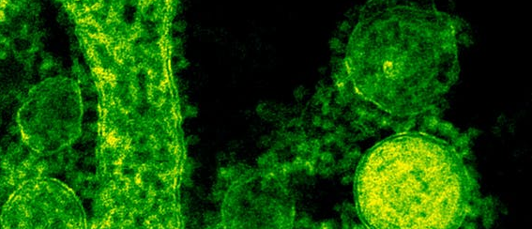


RESUMO DE TECNOLOGIA
CTIT-UFMG
Biotecnologia
Coordenadoria de Transferência e Inovação Tecnológica CTIT - UFMG
FILMES POLIMÉRICOS COM FOTOLUMINESCÊNCIAS AJUSTÁVEIS
Estágio de desenvolvimento: Intermediário (Teste de bancada)
Descrição
Processo para produção de filmes fotoluminescentes a partir de um polímero alifático-aromático biodegradável, o poli(butileno adipato-co-tereftalato), (PBAT). Estes filmes poliméricos fotoluminescentes são materiais obtidos pela indução de radiação gama de dose variável, o que resulta em fotoluminescência ajustável.
Vantagens
Podem ser usados na dosimetria de radiação;
Quando incorporado a outros materiais biocompatíveis, podem ser direcionados para aplicações biomédicas, incluindo bioimagem, na liberação controlada de fármacos;
Pode auxiliar na detecção de câncer, em engenharia de tecidos, entre outros.
Inventores
Thiago Shimitberger / Luiz Oliveira de Faria / Rodrigo Fernando Bianchi / Priscila Shroeder Curti.
Titulares:
UFMG
Nº: BR 1020120333082
TRANSFERENCIA@CTIT.UFMG.BR
+55 31 3409-3929

